Slide 1
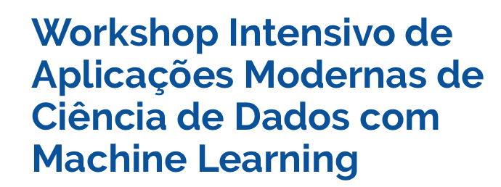
Paulo Cysne Rios Jr.

Slide 2
Apresentação
Sobre mim Cyzne.com Datacyz.com
Sobre vocês

Slide 3
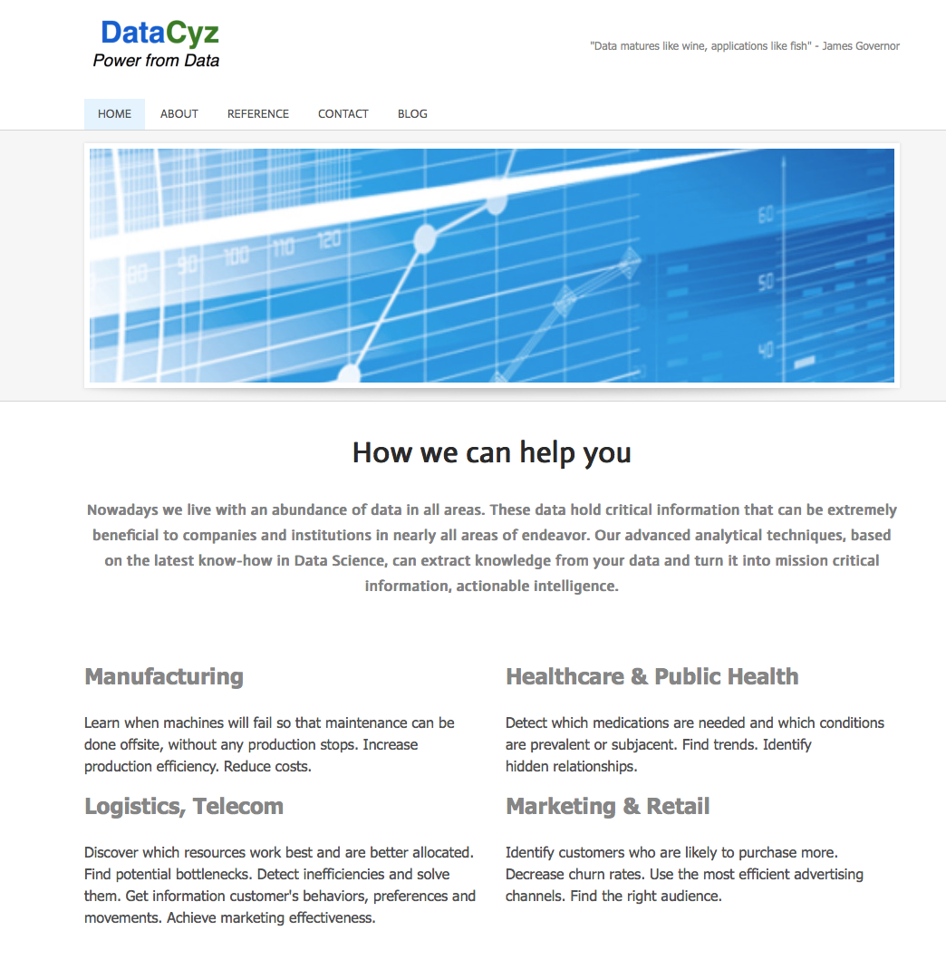

Slide 4
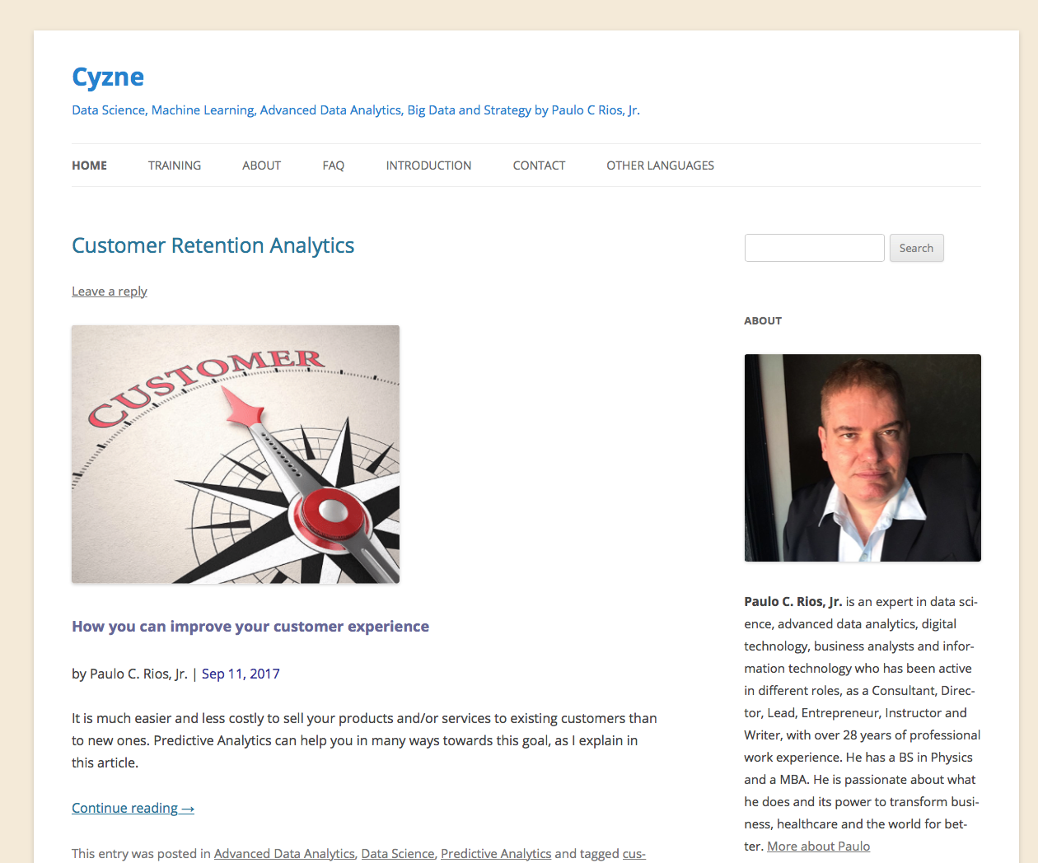

Slide 5
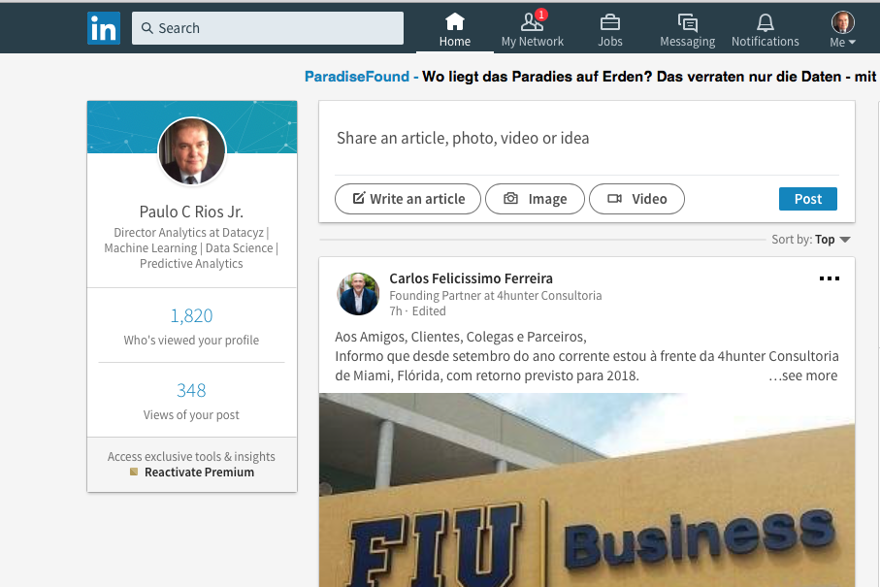

Slide 6
Apresentação: Vocês
Onde trabalha e/ou estuda
O que já ouviu falar de Machine Learning e Ciência de Dados
Objetivo em fazer o workshop
O que gostaria de aprender
Que conhecimento já tem na área, inclusive de programação, em especial com Python

Slide 7
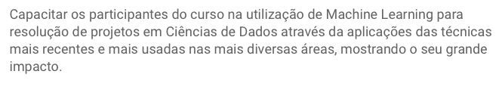
Objetivos

Slide 8
Machine Learning

Slide 9
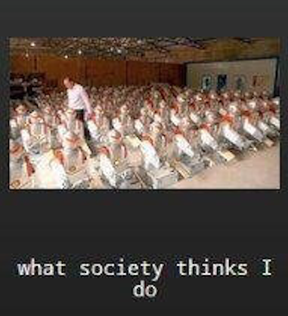

Slide 10
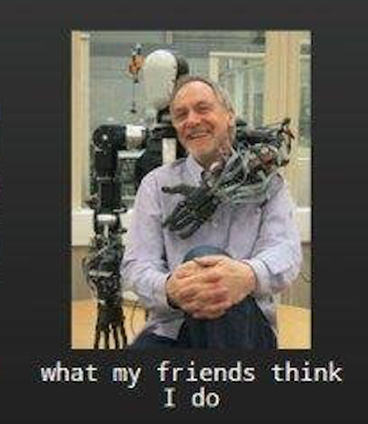

Slide 11
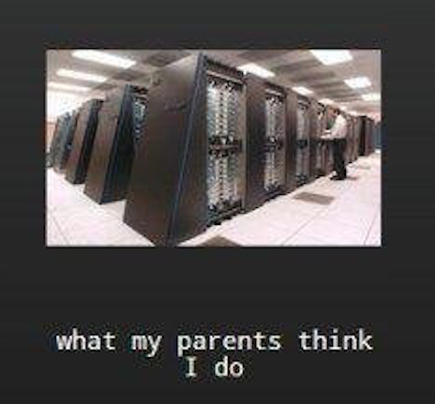

Slide 12
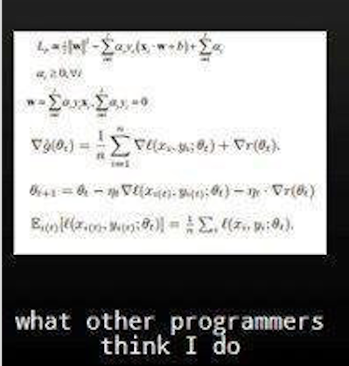

Slide 13
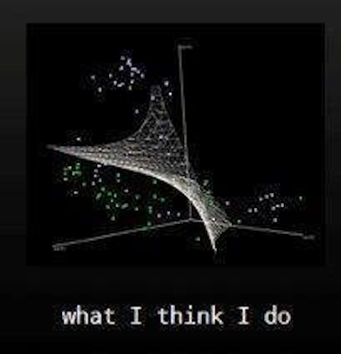

Slide 14
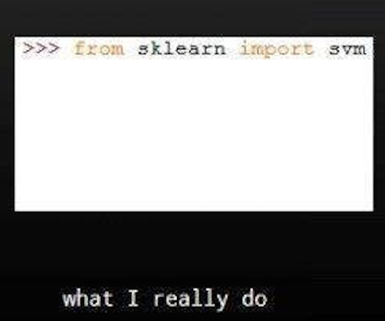

Slide 15
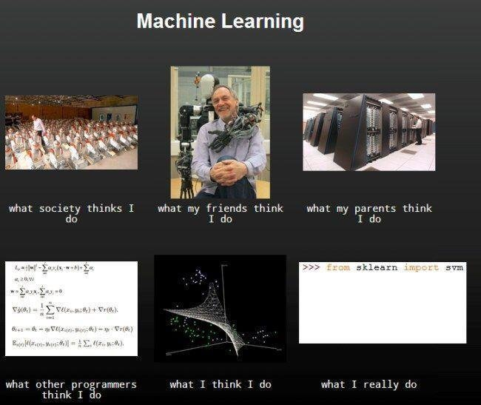

Slide 16
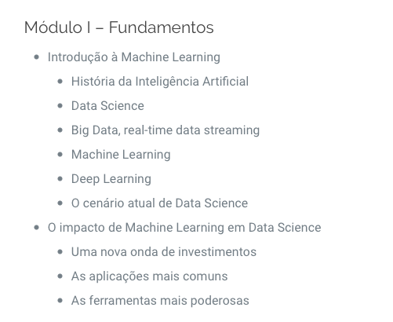

Slide 17
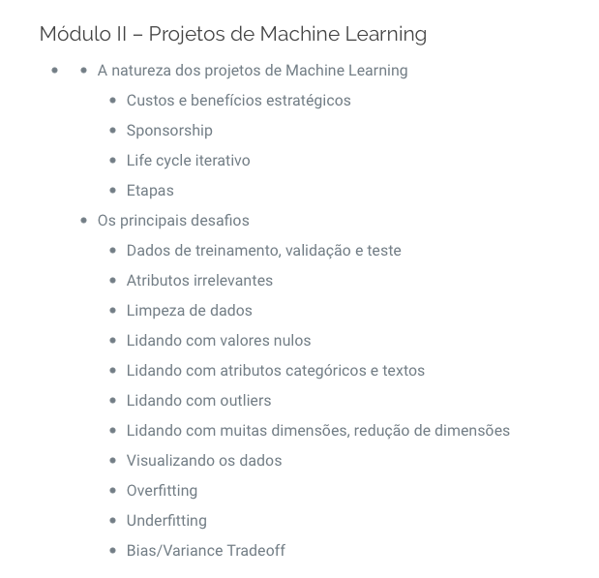

Slide 18
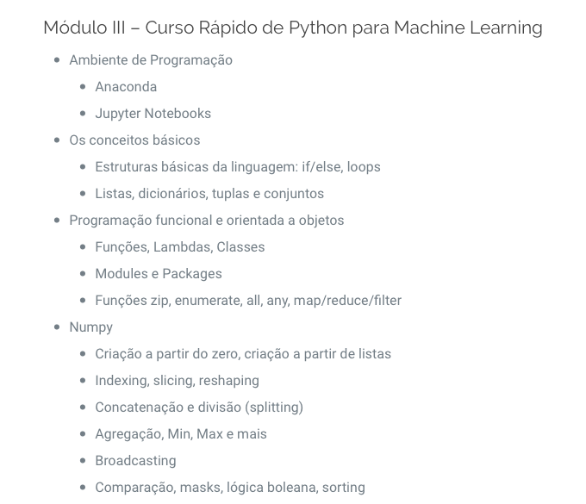

Slide 19
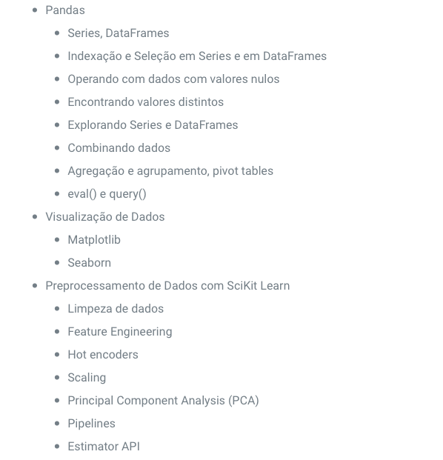

Slide 20
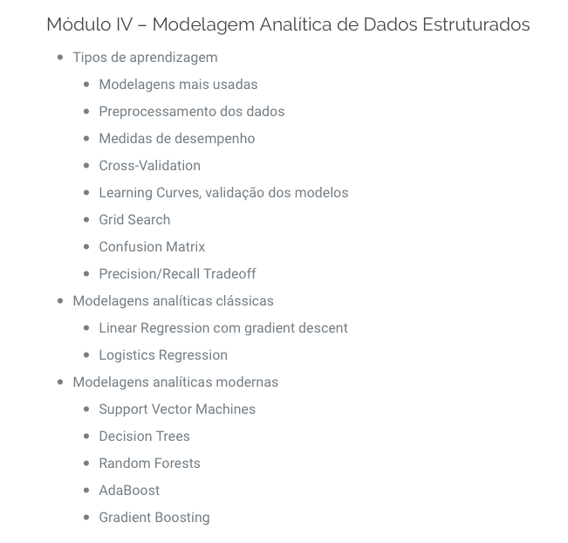

Slide 21
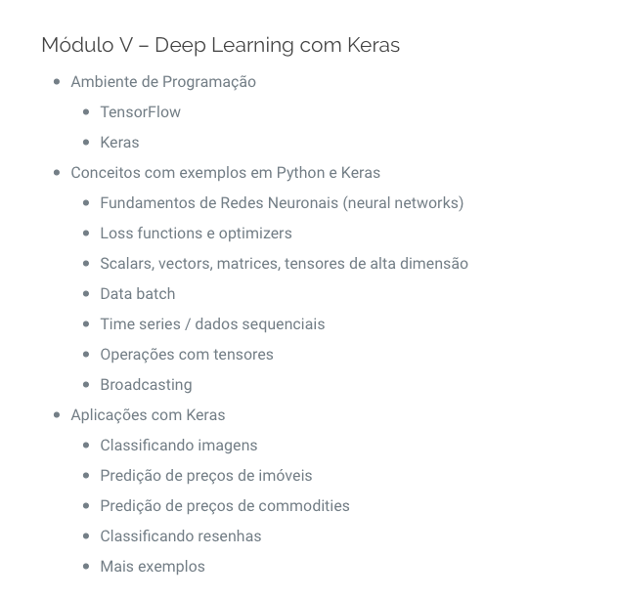

Slide 22
Exemplo de
um Projeto
com uma estrutura real

Slide 23
História da Inteligência Artificial
Décadas de 1950 e 1960
Década de 1980
Década de 2000
Decada de 2010

Slide 24
Real-time data steaming
Big Data
Machine Learning
Data Science
Estatística
Deep Learning

Slide 25
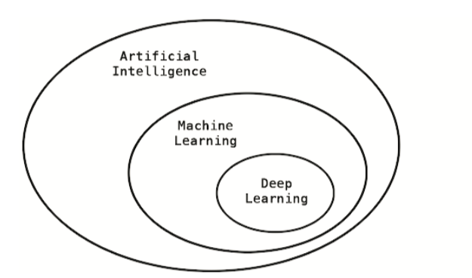

Slide 26
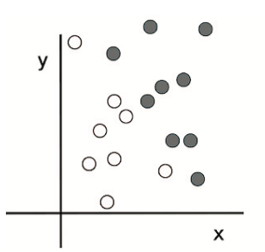

Slide 27
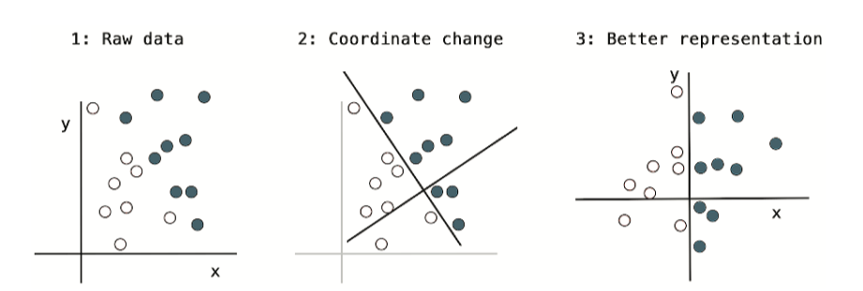

Slide 28
Prática
Qual a diferença entre Estatística e Ciência de Dados?
O que é Big Data? Qual a relação dele com Ciência de Dados?
O que é real-time data streaming (dados enviados em tempo real)?

Slide 29
Prática
Qual a diferença entre AI, Ciência de Dados e Deep Learning?
Qual o objetivo de um projeto de Ciência de Dados?
Como se sabe se um projeto de Ciência de Dados teve sucesso ou não?

Slide 30
Aplicações
Cite 5 aplicações de Ciência de Dados na sua empresa
Cite 5 aplicações em geral de Ciência de Dados

Slide 31
Laboratório
Cheque se Anaconda está instalado
Comece um Jupyter Notebook
Tente fazer algo com Python neste Jupyter Notebook
Como instalar alguma package que falta?

